Slide 1
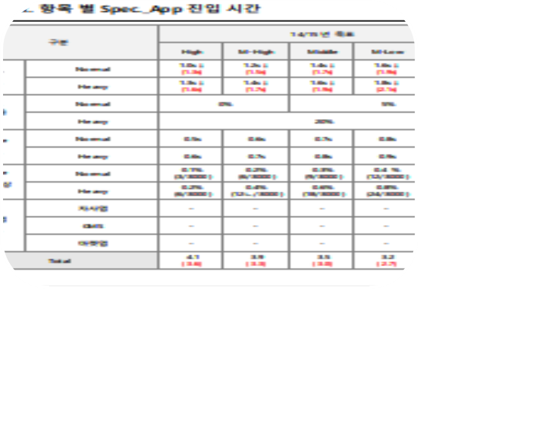
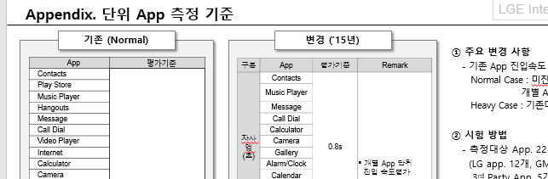
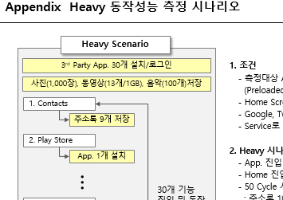
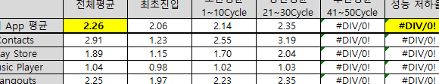
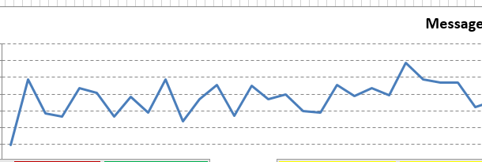
App 진입 성능 Test TC 작성 및 분석 Tool 개발
App 진입 성능 Test TC 작성 및
분석 Tool 개발 process
Tier별 App 진입 시간 기준 설정
단위별 App 측정 기준 설정
Normal, Heavy TC 시나리오 설정
Automation script 작성
결과 파일 template 작성
1차 test 후 TC 보완 및 결과물 보완 및 분석 Tool 개발 (뒷장 참고)

Slide 2
App 진입 Test Outlier App 분석 tool - 개요
Project Summary | 과제명 : ALT app. (App Launching Tracker application)
 | Project Leader : 송준호 선임연구원 | 개발주체: Global 모델실
 | Github url : https://github.com/juno1052/ALT
Project Summary | 개발 목적 및 필요성 - App 진입 성능 확인 시, Outlier app 분석에 필요한 Data 의 누락/결핍에 따른 분석 불가 상황 발생. 1) Outlier app 발생 시점 직전/후의 log 정보 확보 실패 (대량의 log로 인한 누락 현상) 2) Outlier app 발생 시점 직전/후에 , 분석에 필요로 되는 log 미 제공 (Cpu/Memory/eMMC load 정보 등) 3) 과다한 log로 인한 분석 시간 지연 (e.g : heavy test - 56 시간 이상의 누적 test 진행) 개선 방안 1. On time Tracking - Outlier app 발생 시점 기준 직전 xx초의 정보만을 제공 2. Real time Tracking - Outlier App 발생 시점 기준, 분석에 필요한 node / system resource 등의 정보 제공 - eMMC load 정보와 같이 기능팀에서 제공 가능한 추가 data는, 관련 부서(BSP FS, 정보현C) 와 협업 진행 중. 3. Refined Tracking data - 수집된 data는 table 및 chart를 통해 정제된 형태로 제공 - PC 및 Device에서 확인 가능한 분석 결과물 제공 → 최종 분석된 결과를 통해, 개선/보완 point를 효율적으로 찾아낸다. 개발 결과물 - APK 로 개발 진행 - Performance 관련 data를 수집/분석하는 service app을 제공 한다.
Schedule | 뒷면 참고

Slide 3
App 진입 Test Outlier App 분석 tool - 개발 상세 일정
중점 추진과제
Action Plan
Target
일 정
주관
6월
7월
8월
App 진입 sluggish 발생시 분석 data 제공
Tracking 시작 시
의미 있는 timeline을 설정하여, sluggish 상황 발생시 필요한 data제공(sluggish 발생 xx초 전까지tracking 시작)
2) Monitoring
대상 app 설정 및 sluggish 기준 시간 설정
3) 분석된 결과는
table 및 graph 형태로
가공하여 제공
4) Phone 및 PC에서
확인 가능한 형태로 제공
App 진입 성능 이슈의 경우,
누락 및 제공되지 않는 정보로 인해,
분석 불가 상황 발생됨
[문제점 도출/목표설정]
1-1 장기간 test에 따른, 대량의
log발생으로 필요 정보가 유실됨.
2. log상으로 제공되지 않는 data의 경우, 재현 후 별도 tracking 이 필요로 됨
3. 기본적인 성능 지표 내역에 대한 확인 시, 다수의 log를 확인해야 함
[설계]
2-1. 기능 명세
[구현]
3-1. Core Service 기능 구현
3-2. Output Service 기능 구현
3-3. Main UI 기능 구현
[검증]
4. App진입 test를 통한 분석 tool 검증
4-1 : 분석 Tool의 bug / performance
이슈 수정
[수평전개]
5-1. Collab을 통한 가이드 작성
5-2. ATOS System 등록을 통한 tool 공개
문제점 도출 및 목표 설정
분석 item 선정
Core Service / Output / Main UI 기능 시나리오 확정
Core Service 기능 구현 완료
Output / Main UI 기능 구현 완료
ALT App 검증
기본 기능 검증
2) App진입 test를 통한 신뢰성 검증
ATOS system 등록 완료
ALT app upgrade
및 유지보수
Global
Model 실
송준호 선임

Slide 4
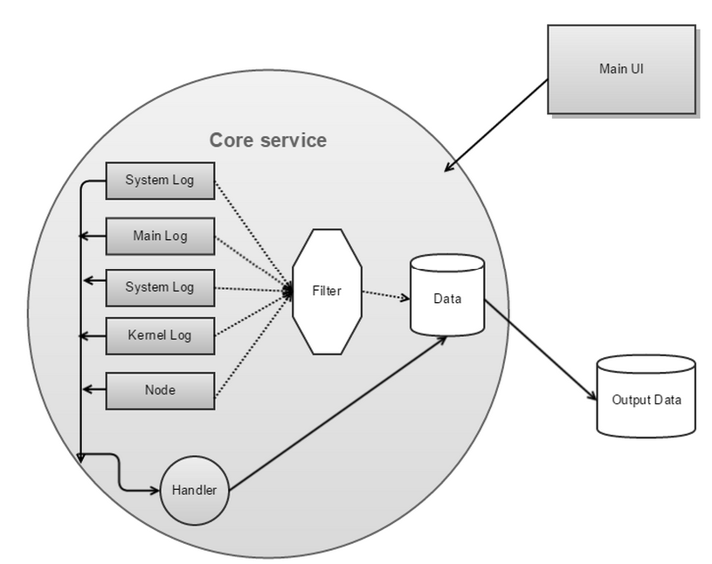
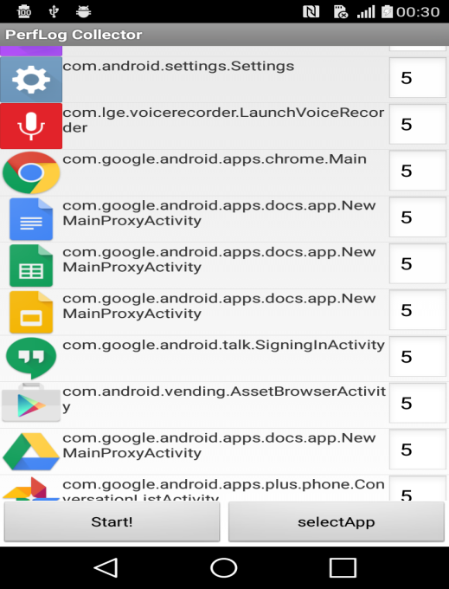
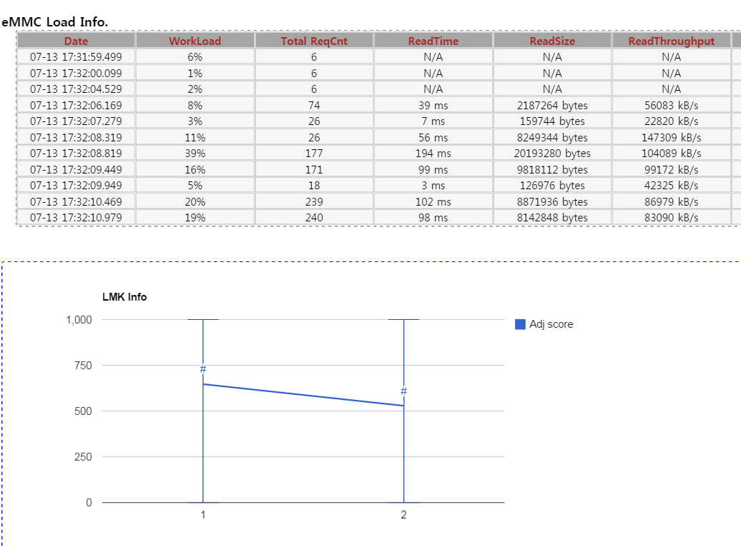
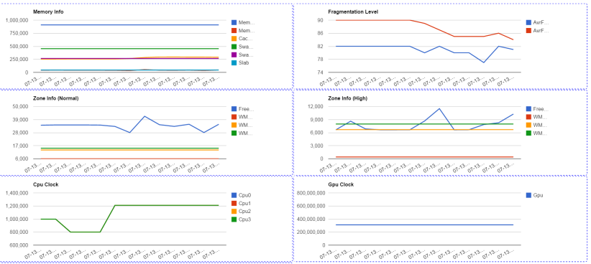
ALT App Context Diagram
App진입 측정 app 목록 및
spec time 자동 설정
진입 spec time over시점마다
app별 분석 data 제공

Slide 5
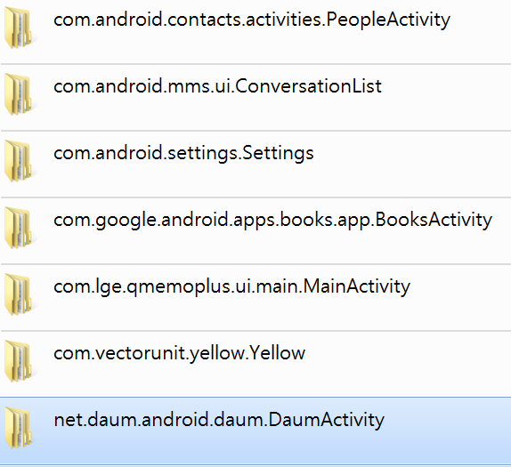
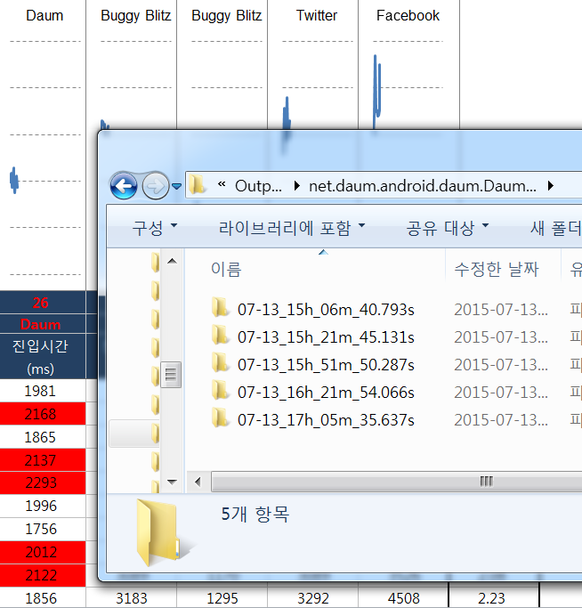


ALT App 실행 결과
Sluggish App package별 결과 폴더 생성
최종 report 결과물
(html 및 text 파일)
Sluggish 발생 시간 별로 각각의 report 파일 제공

